Slide 1
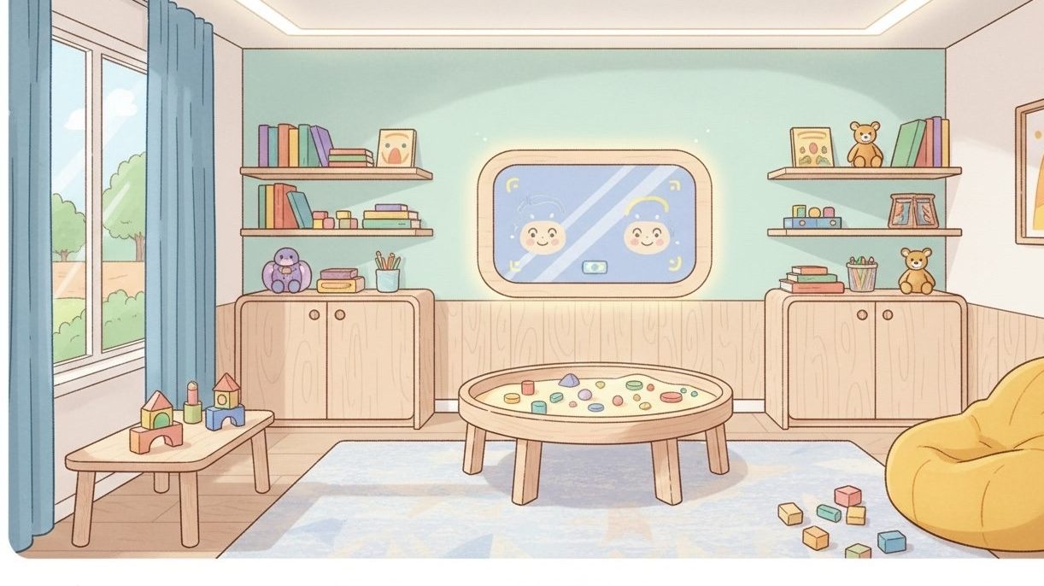
« ЛогоЗазеркалье: интерактивная логопедическая среда для дошкольников»
Подготовила: учитель-логопед БДОУ "Детский сад "Колокольчик"
Лутьева Марина Александровна

Slide 2

Актуальность проекта
По данным управления образования, за последние 3 года количество дошкольников с речевыми нарушениями выросло на 15% (по России в целом логопеды отмечают увеличение детей с нарушениями речи).
Ключевая болевая точка — низкая мотивация детей 4–7 лет и отсутствие наглядной обратной связи.

Slide 3
Цель: повышение эффективности коррекции речевых нарушений у детей 4–7 лет через внедрение интерактивных технологий.
Задачи:
- приобрести и установить комплекс «Умное зеркало» с ПО и световую песочницу;
-обучить специалистов;
- провести диагностику и коррекционные занятия с использованием нового оборудования (артикуляционная и дыхательная гимнастика, постановка, автоматизация и дифференциация звуков);
организовать анализ педагогического процесса.

Slide 4
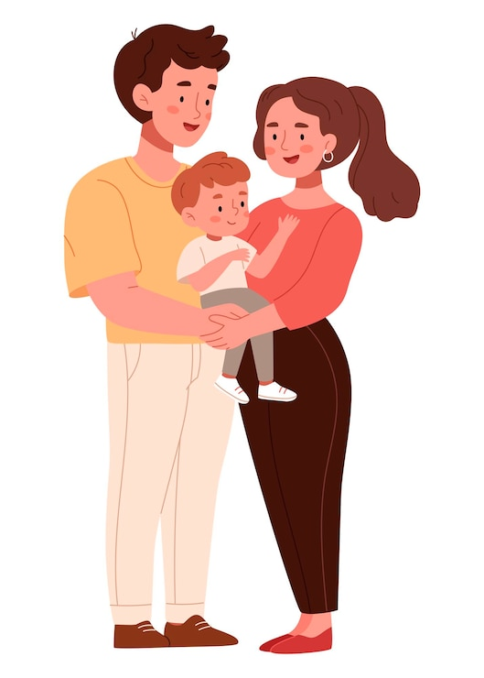
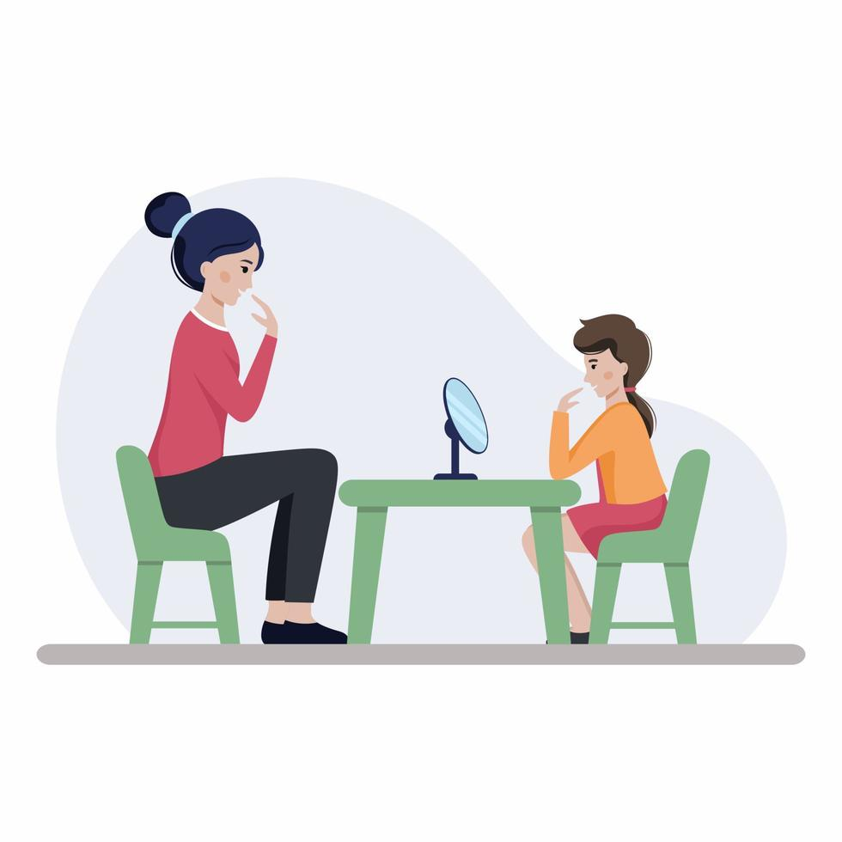
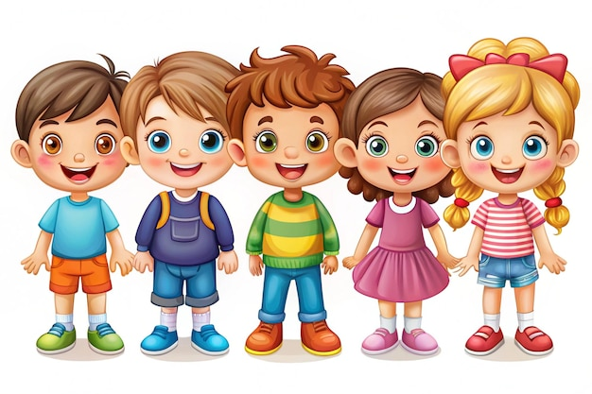
Аудитория
дети 4–7 лет с нарушениями речи (ОНР, ФФНР, дизартрия и др.), их родители, учителя-логопеды

Slide 5
Партнеры проекта
БДОУ «Детский сад «Колокольчик» — предоставление помещения (логопедический кабинет) и кадровое обеспечение (штатный логопед).
Управление образования Вытегорского муниципального округа — информационная поддержка проекта, помощь в нормативно-правовом сопровождении.
Родительский комитет — добровольческая помощь в распространении информации о проекте среди семей, помощь в доставке и сборке оборудования.

Slide 6
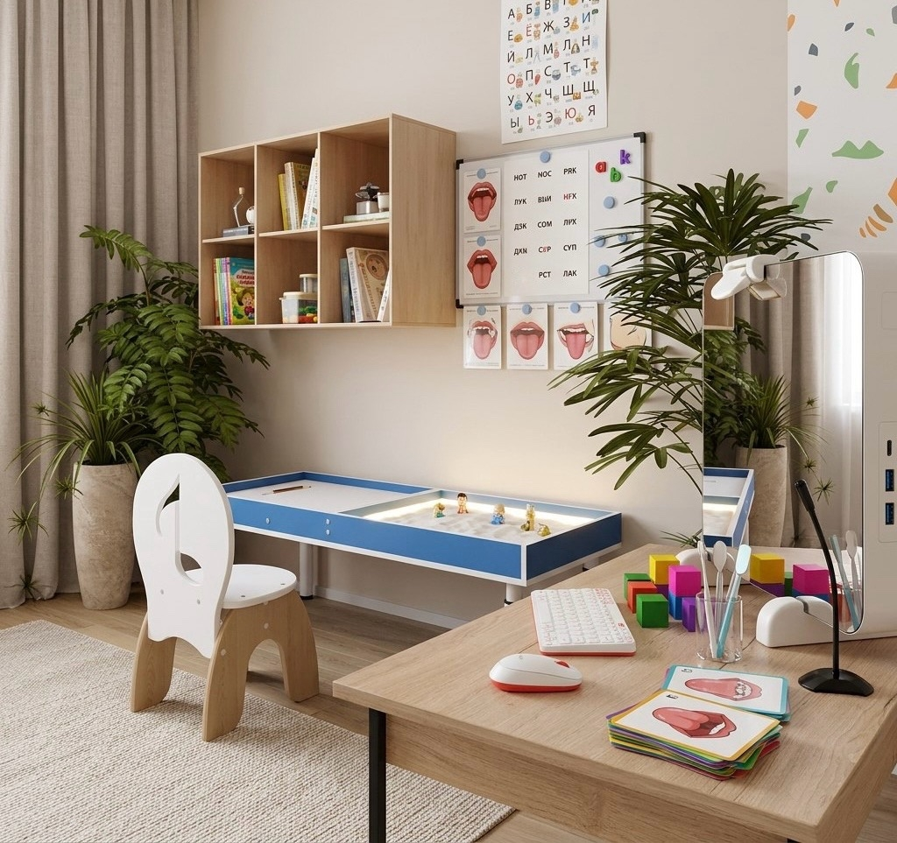
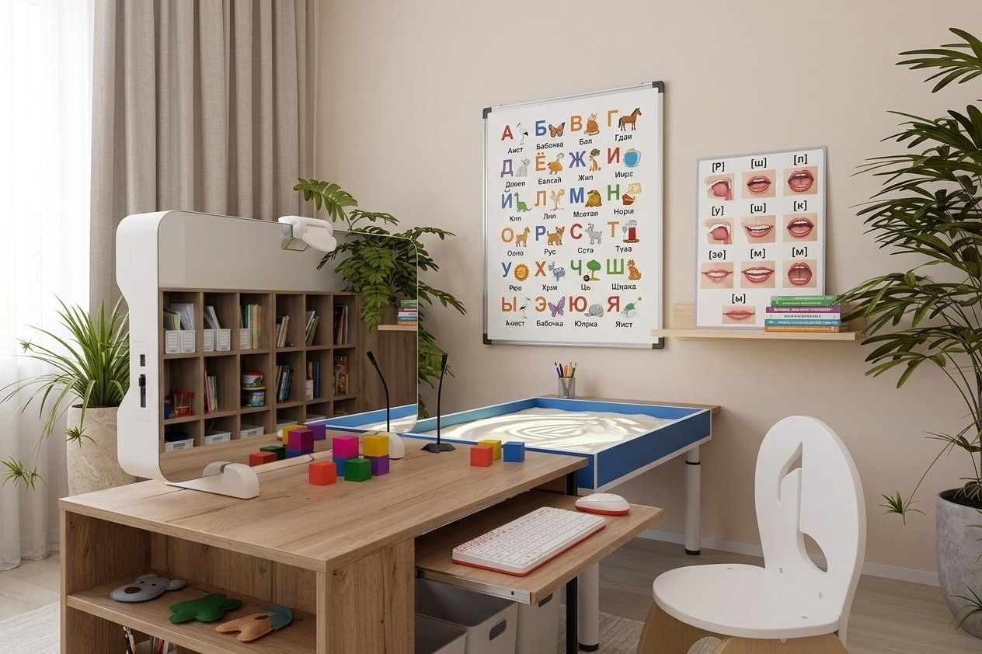
Вариант оформления

Slide 7
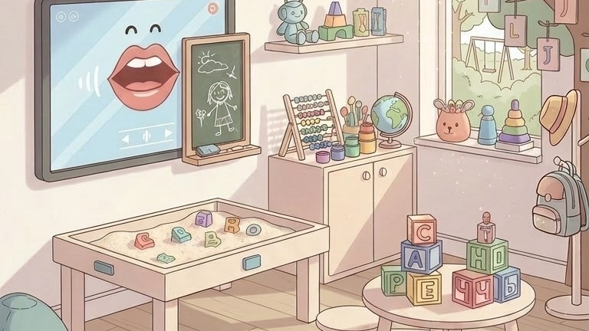
Ожидаемый результат
сокращение сроков коррекции звукопроизношения на 30–40%, стойкое повышение учебной мотивации, возможность объективного отслеживания динамики через архив, вовлечение родителей в коррекционный процесс.

